Slide 1
CarCare
Vítor Gabriel Eduardo
Orientador(a): Dalton Solano dos Reis

Slide 2
Introdução
Trânsito
Ambiente Virtuais
Dispositivos de Realidade Virtual
Educação sobre o Trânsito

Slide 3
Objetivos
O objetivo deste projeto é criar um jogo que possibilite usuários a aprenderem de maneira lúdica sobre leis de trânsito
  Criar um cenário dinâmico que simule alguém dirigindo em um carro aplicando regras de trânsito
  Utilizar o Óculos Quest 2 com intuito de aumentar a imersão
  Testar a eficácia do jogo com grupos de usuários

Slide 4
Revisão Sistemática
Gamificação
Correção com leis trânsito
Realidade Virtual
Virtual x Real
Experimentos virtuais com trânsito

Slide 5
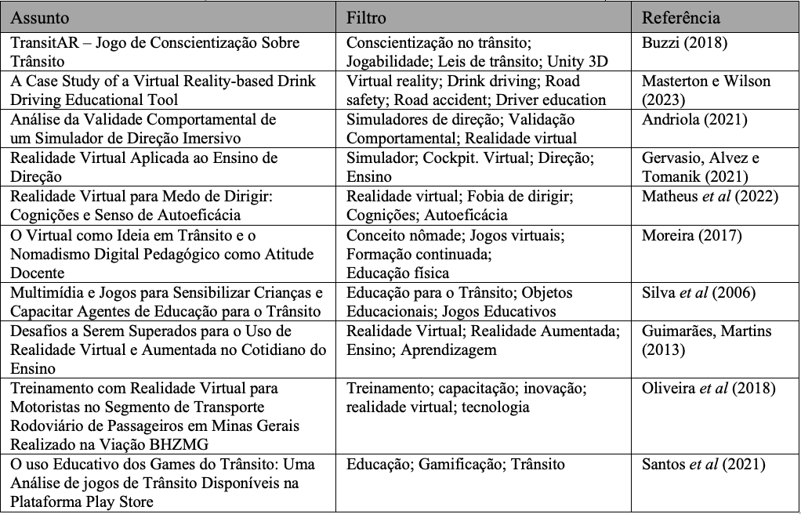
Revisão Sistemática

Slide 6
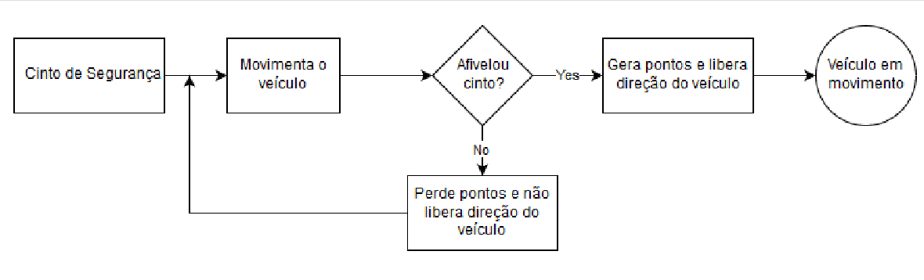
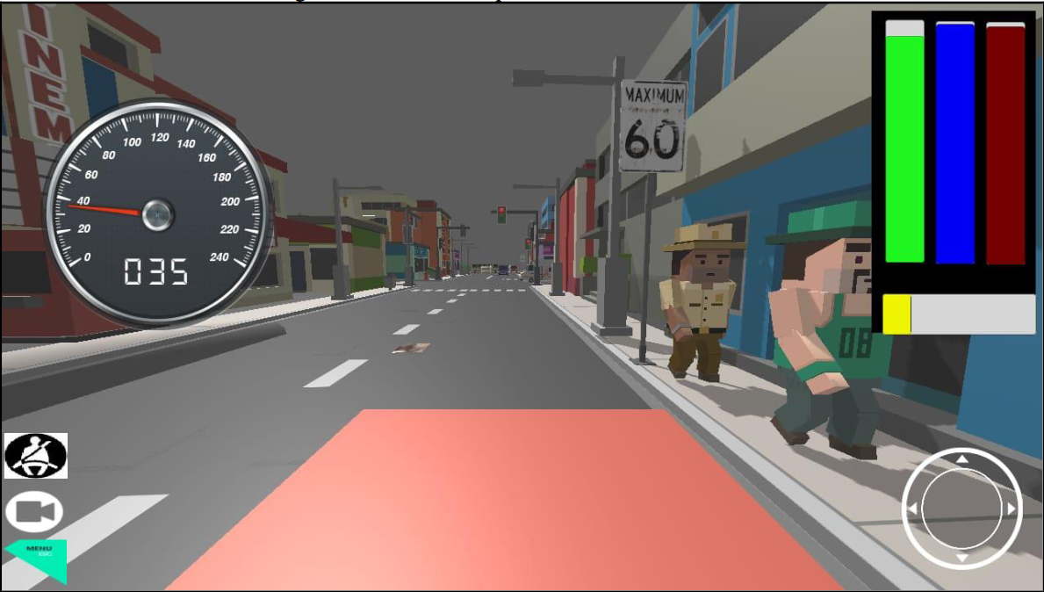
TransitAR
Gamificação dos aspectos do trânsito
Diversificação de eventos
Complexidade

Slide 7
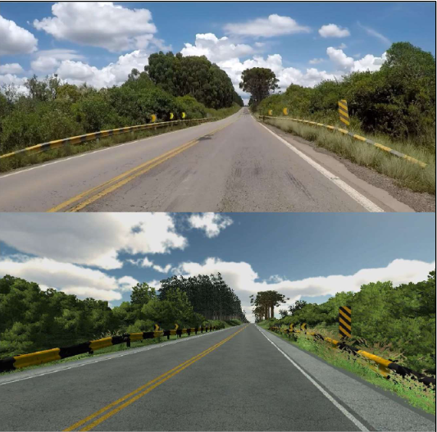
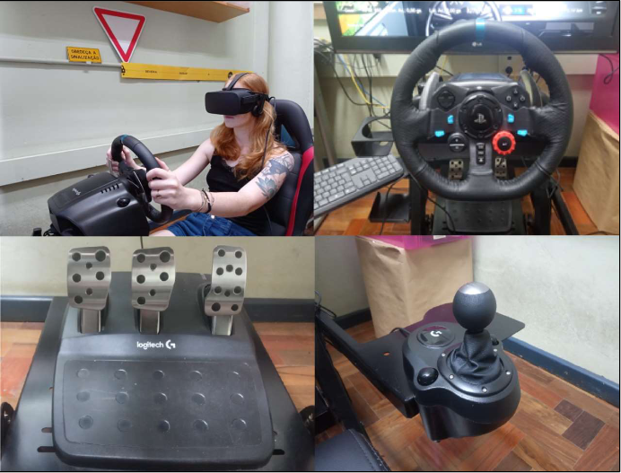
Análise da Validade Comportamental de Um Simulador de Direção Imersivo
Ambiente virtual x real
Realidade virtual de alto custo
Testes e validações

Slide 8
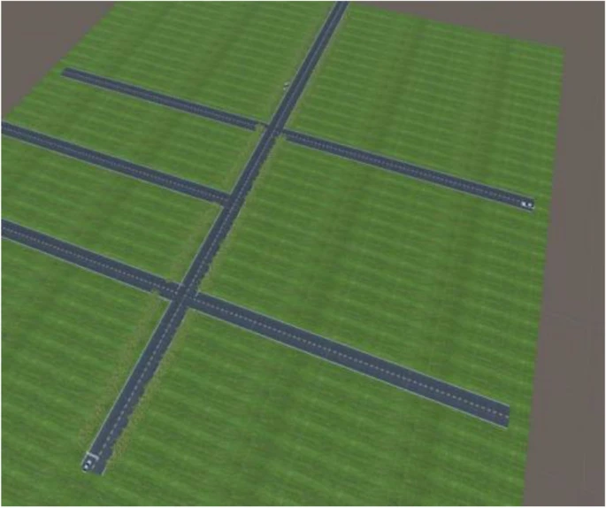
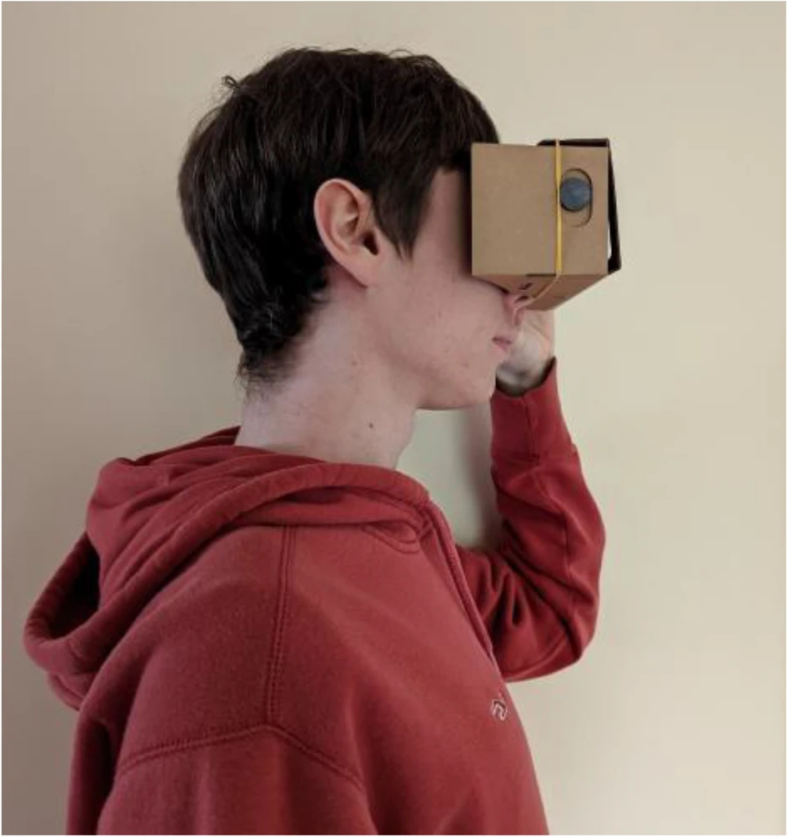
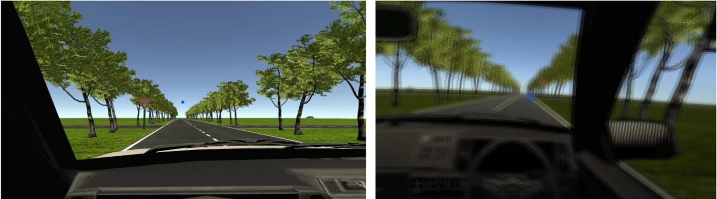
A Case Study of a Virtual Reality‑Based Drink Driving Educational Tool
Realidade Virtual em dispositivos móveis
Mundo virtual, padrões reais?
Resultados

Slide 9
Justificativa
Unity
Diferentes níveis de equipamentos
Comparação virtual x real
Aprender brincando
Leis e sinalização de trânsito

Slide 10
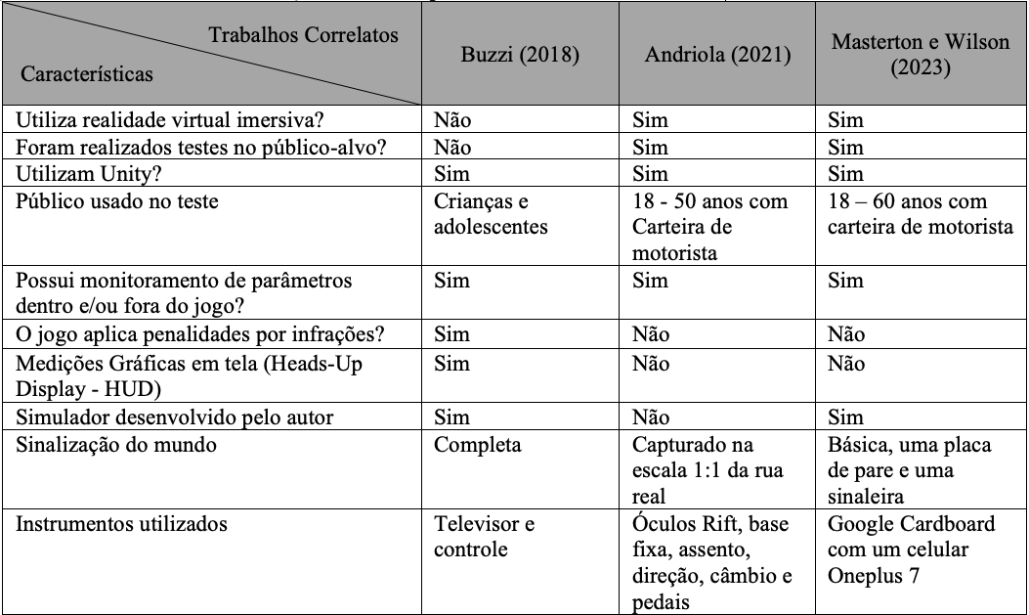
Justificativa

Slide 11
Metodologia
Levantamento técnico
Levantamento de leis
Levantamento de assets
Especificação
Modelagem 3D do cenário
Desenvolvimento
Teste
Validação

Slide 12
Revisão bibliografica
Vítimas do trânsito aumentam
Países com maiores índices
O papel das infrações e educação
Ambientes virtuais
A influência da imersão

Slide 13
Referências
ABREU, Games e educação: potência de aprendizagem em nativos digitais. 2012. Disponível em: https://repositorio.ufjf.br/jspui/handle/ufjf/1750. Acesso em: 18 abr. 2024.
ANDRIOLA, Análise da validade comportamental de um simulador de direção imersivo. 2021. Disponível em: https://lume.ufrgs.br/bitstream/handle/10183/221718/001125953.pdf?sequence=1&isAllowed=y. Acesso em: 3 abr. 2024.
BUZZI, Transitar – Jogo de conscientização sobre trânsito. 2018. Disponível em: https://www.furb.br/dsc/arquivos/tccs/monografias/2018_2_thiago-alberto-buzzi_monografia.pdf. Acesso em: 18 out. 2024.
GERVASIO; ALVEZ; TOMANIK, Realidade virtual aplicada ao ensino de direção. 2021. Disponível em: https://repositorio.maua.br/handle/MAUA/270. Acesso em: 13 set. 2024.
GUIMARÃES; MARTINS, Desafios a serem superados para o uso de Realidade Virtual e Aumentada no cotidiano do ensino. 2013. Disponível em: https://www.seer.uscs.edu.br/index.php/revista_informatica_aplicada/article/view/2744. Acesso em: 14 set. 2024.
MASTERTON; WILSON, A case study of a virtual reality‑based drink driving educational tool. 2023. Disponível em: https://link.springer.com/article/10.1007/s11042-023-17658-y. Acesso em: 3 abr. 2024.
MATHEUS et al, Realidade virtual para medo dirigir: COGNIÇÕES E SENSO DE AUTOEFICÁCIA. 2022. Disponível em: https://www.researchgate.net/profile/Antonio-Nardi/publication/361653128_VIRTUAL_REALITY_FOR_DRIVING_PHOBIA_COGNITIONS_AND_SELF-EFFICACY/links/62c04a4e0bf6950edea53612/Virtual-reality-for-driving-phobia-cognitions-and-self-efficacy.pdf?origin=journalDetail&_tp=eyJwYWdlIjoiam91cm5hbERldGFpbCJ9. Acesso em: 13 set. 2024.
MOREIRA, O virtual como ideia em trânsito e o nomadismo digital pedagógico como atitude docente. 2017. Disponível em: https://periodicos.fclar.unesp.br/rpge/article/view/10039. Acesso em: 17 set. 2024.
SANTOS et al, O uso educativo dos games do Trânsito: uma análise de jogos de Trânsito disponíveis na plataforma Play Store. 2021. Disponível em: https://editora.univassouras.edu.br/index.php/RM/article/view/2507/1674. Acesso em: 18 out. 2024.
SILVA et al, Multimídia e jogos para sensibilizar crianças e capacitar agentes de educação para o trânsito. 2006. Disponível em: https://seer.ufrgs.br/index.php/renote/article/view/14271. Acesso em: 14 set. 2024.

